Slide 1
Федеральное государственное бюджетное учреждение высшего образования Башкирский государственный медицинский университет Министерства здравоохранения РФ
Модные диеты в практике диетолога
Проф. Дружинина Н.А
Кафедра педиатрии ИДПО БГМУ

Slide 2
Диеты – самый популярный способ снижения веса. Однако, несмотря на огромное количество методик, не так много диет способны не просто помочь похудеть, но и сохранить достигнутый результат. Эффективные методики от профессиональных диетологов, проверенные знаменитостями, сегодня доступны всем желающим. Elle.ru определил пять самых популярных в мире диет, которые вполне можно испробовать на себе.

Slide 3
1. EAT – STOP – EAT, ИЛИ ОДНОДНЕВНОЕ ГОЛОДАНИЕ
Автором системы однодневного голодания для похудения является канадский диетолог в области спортивного питания Брэд Пилон. Методика интервального голодания была испытана Пилоном на себе и своих друзьях: в результате эксперимента 90% участников избавились от лишней жировой прослойки. Позже данная диета была клинически протестирована в Израиле. В опубликованных результатах говорилось о том, что интервальное голодание не вредит обмену веществ, зато позволяет сбросить даже «упрямый» вес.
Методику однодневного голодания не стоит путать с разгрузочным днем на воде.
Диета Eat – Stop – Eat уменьшает количество потребляемых калорий и создает дефицит энергии другим способом.

Slide 4
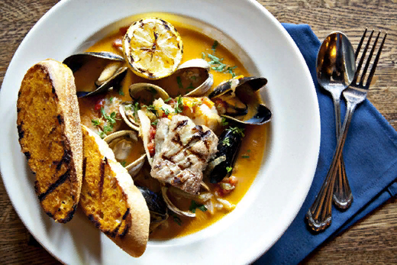
Суть диеты: питание три раза в день как обычно, но пару дней в неделю (на выбор) пропуск завтрака и обеда. В эти дни можно есть только ужин и пить напитки с низкой калорийностью: воду и зеленый чай.
Результат: минус 500 г чистого жира в неделю.
Важно: выбрать два дня в неделю, когда легче всего отказаться от завтрака и обеда. Диета противопоказана людям, принимающим лекарства с привязкой к приему пищи, а также тем, чей рацион состоит из фастфуда (может развиться гастрит).

Slide 5
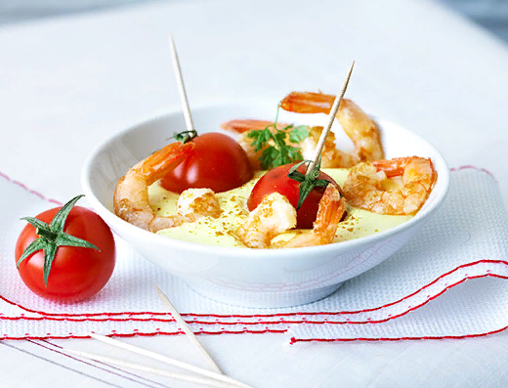
ДИЕТА ДЮКАНА
методика французского диетолога Пьера Дюкана.
Эта белковая диета позволила Кейт Миддлтон, герцогине Кембриджской, стать самой красивой невестой десятилетия, опыту которой последуют многие знаменитости.
Особенность методики Дюкана состоит в том, чтобы очистить организм и стабилизировать полученный результат навсегда.
То есть при точном соблюдении режима и правил диеты Дюкана можно добиться существенной потери веса и поддерживать его в норме постоянно.

Slide 6
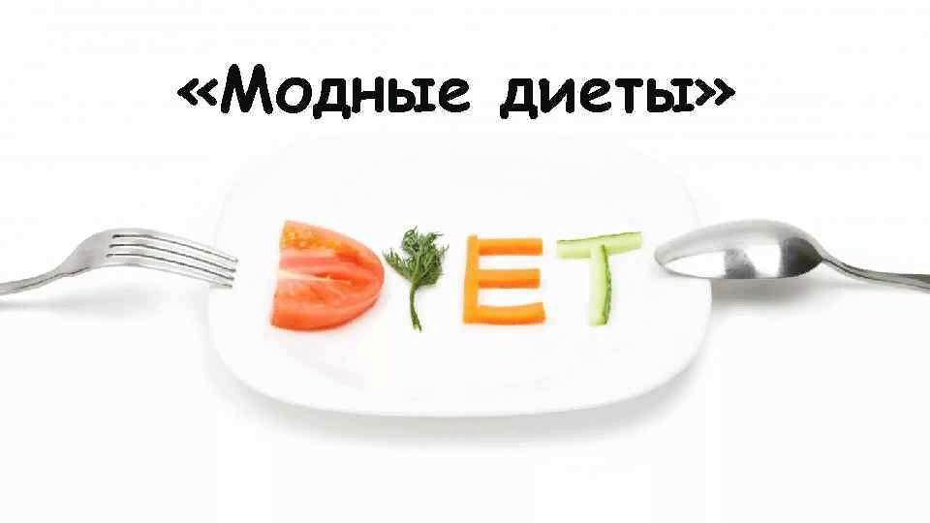
Суть диеты: для получения стабильного результата необходимо соблюдать диету несколько месяцев. Режим предусматривает ограничение количества углеводов и жиров в рационе и упор на белковую пищу. Есть можно в любое время и в любых количествах. Диета делится на 4 фазы: атака, круиз, закрепление и стабилизация.

Slide 7
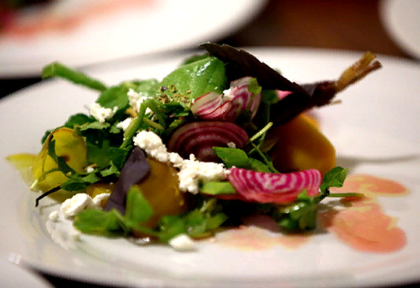
Атака
В меню преобладает белковая пища:
мясо индейки, цыпленок, постная ветчина, телячья печень, любая рыба и морепродукты.
Также допускаются: яйца, обезжиренные молочные изделия, приправы и соль в небольших количествах. Все продукты можно варить, готовить на пару или на гриле.
В день обязательно съедать 1,5 ст. л. овсяных отрубей.
Исключить: сахар, телятину, свинину, говядину, баранину, утку, крольчатину.
Продолжительность этапа: 5-10 дней.

Slide 8
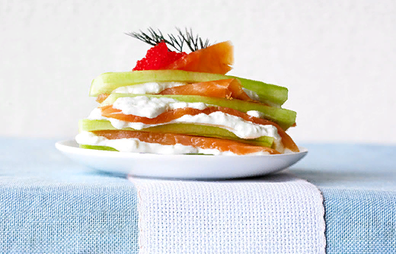
Круиз (чередование)
Чередуются белковый и овощной рацион: любые овощи, кроме крахмалосодержащих, можно запекать, варить или употреблять в сыром виде.
В день обязательно съедать 2 ст. л. овсяных отрубей.
Допускаются: специи, аджика, острый перец, молоко, чеснок, обезжиренное какао,
3 ст. л. белого или красного вина (из этого перечня употребляется только 2 продукта в день).
Продолжительность: 1-5 дней (в зависимости от сбрасываемого веса).

Slide 9
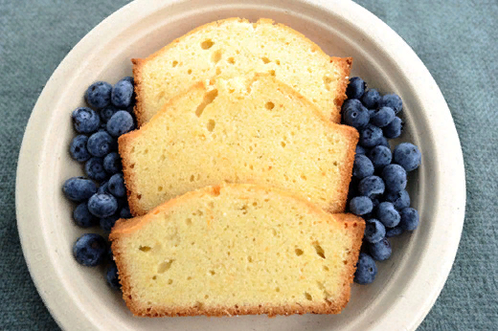
Закрепление
На данном этапе закрепляется достигнутый за время похудения вес.
Рацион: все продукты первого этапа, овощи из второго этапа, фрукты (ежедневно), хлеб – 2 кусочка в день, сыр, крахмалосодержащие продукты – 2 раза в неделю.
В день обязательно съедать 2,5 ст. л. овсяных отрубей.
2 раза в неделю в один прием пищи допускается есть все, что захочется.
Продолжительность: на каждый потерянный килограмм по 10 дней закрепления.

Slide 10
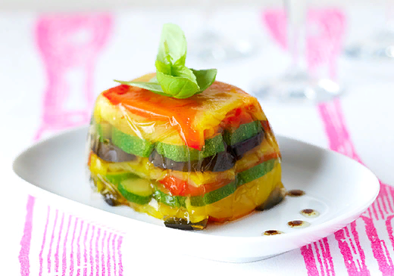
Стабилизация
Питание без ограничений. Только два правила: раз в неделю целый день употреблять только протеины и ежедневно съедать 3 ст. л. овсяных отрубей.
Результат: потеря от 5 до 30 кг

Slide 11
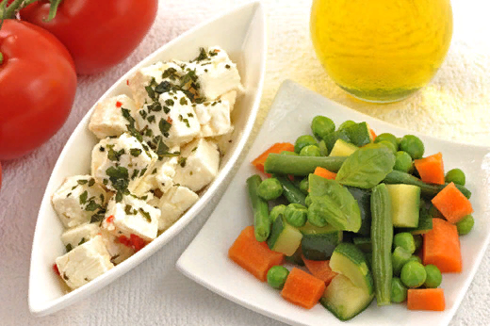
ДИЕТА АТКИНСА
Данная методика также является разновидностью низкоуглеводных диет. Способ избавления от лишних килограммов стал очень востребован среди знаменитостей на Западе – данной диеты придерживалась поп-дива Дженнифер Лопес, которая известна своими пышными формами.
С помощью диеты Аткинса и регулярных физических нагрузок певице удалось быстро вернуть форму после родов.

Slide 12
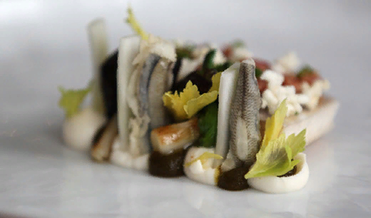
Суть диеты:
1-я фаза длится две недели и допускает употребление любого мяса, рыбы, птицы, морепродуктов, грибов, яиц, сыров, овощей и зелени, растительных масел, а также воды и травяного чая. Потеря веса: 2-6 кг.
2-я фаза – постепенное увеличение углеводов в рационе: продукты из меню первой фазы и несладкие овощи, ягоды, фрукты, черный хлеб и алкоголь в небольших количествах.
При нарушении правил диеты доктор Аткинс рекомендует вернуться к первой фазе.
Вторая фаза может длиться всю оставшуюся жизнь, тогда вес будет снижаться планомерно до достижения оптимального и стабильного результата.

Slide 13
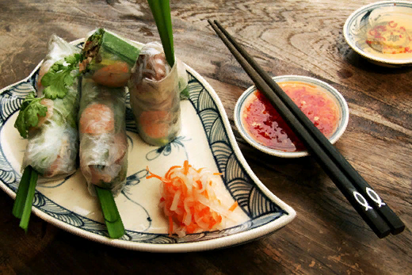
ЯПОНСКАЯ ДИЕТА
Данный режим питания придуман японскими диетологами для похудения в короткие сроки со стабильным результатом на два-три года.
Суть диеты: продолжительность – строго 13 дней.
Рацион ограничивает потребление углеводов, обеспечивая организм полезными веществами и растительной клетчаткой.
С помощью японской диеты без голодания перестраивается и приводится в норму обмен веществ.
Многообразное меню бессолевой диеты, по отзывам худеющих, дает один из самых эффективных результатов:

Slide 14
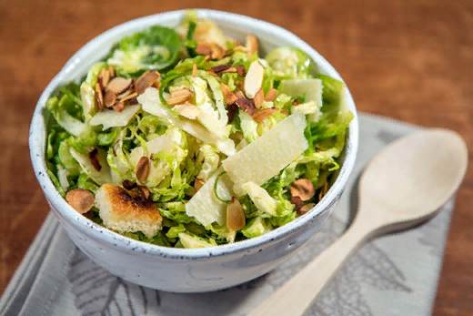
1-й день
Завтрак: черный кофе.
Обед: 2 сваренных в крутую яйца, салат из свежей капусты с растительным маслом, стакан томатного сока или 1 свежий помидор.
Ужин: рыба жареная или вареная, салат из свежей капусты с растительным маслом.
2-й день
Завтрак: черный кофе и сухарик.
Обед: рыба жареная или вареная, салат из свежей капусты с растительным маслом.
Ужин: вареная говядина 200 г, стакан кефира.

Slide 15
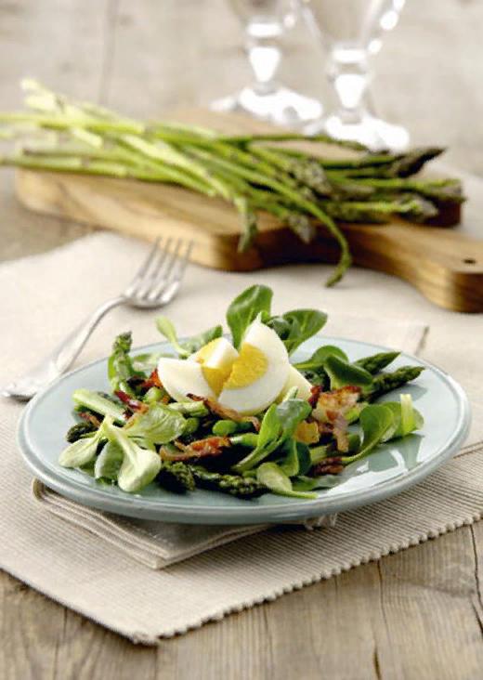
3-й день
Завтрак: черный кофе.
Обед: сырое яйцо, 3 больших вареных морковки с растительным маслом.
Ужин: яблоки.
4-й день
Завтрак: черный кофе.
Обед: 1 большой корень пастернака или петрушки, жаренный на растительном масле, яблоки.
Ужин: 2 сваренных вкрутую яйца, вареная говядина 200 г, салат из свежей капусты с растительным маслом.
5-й день
Завтрак: сырая тертая морковь, приправленная соком лимона.
Обед: большая рыба (500 г), жареная или вареная, стакан томатного сока.
Ужин: рыба жареная или вареная, салат из свежей капусты с растительным маслом.

Slide 16
6-й день
Завтрак: черный кофе.
Обед: 500 г вареной курицы, салат из сырой моркови или свежей капусты.
Ужин: 2 сваренных вкрутую яйца, салат из сырой морковки с растительным маслом.
7-й день
Завтрак: чай.
Обед: вареная говядина 200 г, фрукты.
Ужин: что хотите из рациона предыдущих дней, кроме третьего дня. С 8-го дня следует повторить диету, начиная с меню первого дня.
Важно: не употреблять соль, сахар, алкоголь. Выпивать не менее 1,5–2 литров воды, чай или кофе без сахара. Из-за кофе диета противопоказана сердечникам.
Результат: минус 7–8 кг.

Slide 17
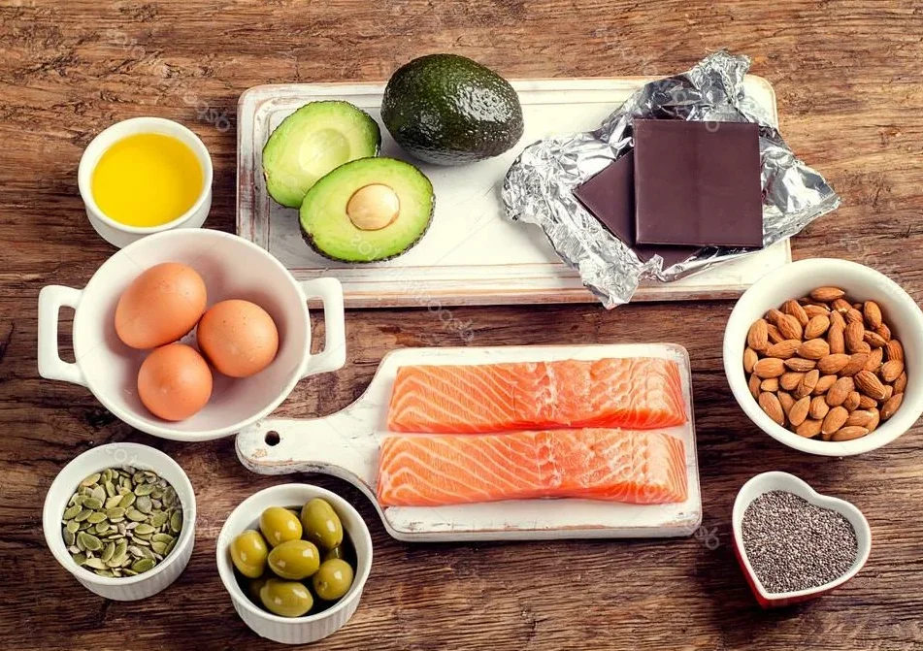
ДРОБНОЕ ПИТАНИЕ
Дробное питание нельзя назвать диетой. Это скорее система питания, которая позволяет похудеть без ограничений и отказа от пищевых привычек. Особенность системы дробного питания состоит в том, что результат достигается медленно, но сохраняется надолго (при постоянном соблюдении режима – на всю жизнь). Диетологами данный способ снижения веса отмечен как самый безопасный для здоровья. Дробное питание позволяет тратить больше калорий и контролировать аппетит.
Данная система помогла вернуть идеальный вес одной из первых мировых красавиц – актрисе Шарлиз Терон, которой пришлось набрать 14 кг для роли в фильме «Монстр».
Суть диеты: употребление пищи через каждые 2,5–3 часа.
Прием пищи 5–6 раз в день маленькими порциями

Slide 18
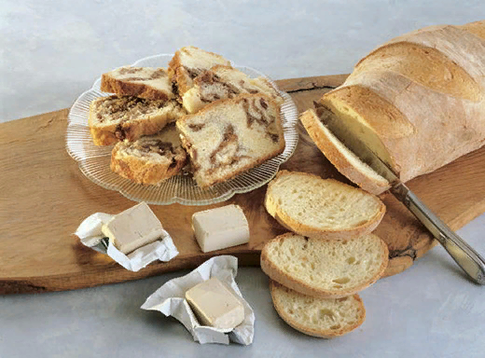
В течение часа после утреннего пробуждения необходимо позавтракать. Утром можно есть все, но сладкое лучше ограничить. Углеводы употреблять в первые 2–3 приема пищи.
Вечером употреблять белки и овощи. 1 порция равна по размеру ладони, по объему – стакану. Перед сном разрешается пить кефир или овощной сок. Итого в день необходимо: съедать 3 раза горячее блюдо, 2 раза устраивать легкий перекус и 1 раз съедать сладкое.
Вариант меню на день:
Завтрак – каша или мюсли, бутерброд из цельнозернового хлеба с сыром, фрукт, чай с медом или кофе с молоком.
Перекус – натуральный йогурт или фрукт, зерновой хлеб.
Обед – порция супа или овощной гарнир и нежирное мясо.
Перекус – творог, чай с низкокалорийным десертом.
Ужин – рыба (или вареные яйца, или сыр, или мясо) с овощным гарниром.
Перед сном – стакан нежирного кефира или йогурта.

Slide 19
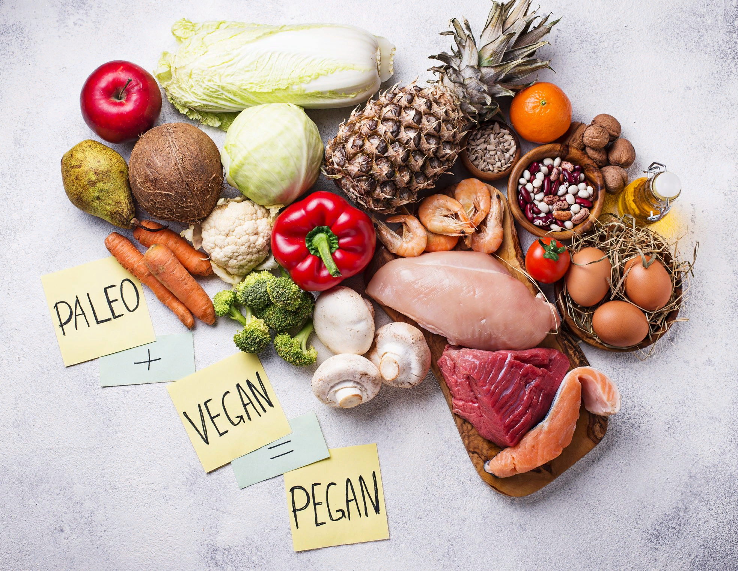
1 МЕСТО – «ГРЕЧЕСКАЯ ДИЕТА»
Что обещают? Минус 1-1,5 кг в неделю и оздоровление организма.
В чем суть? Есть следует только продукты с низким гликемическим индексом (ГИ), которые не вызывают резкого подъема уровня сахара в крови, благодаря чему не способствуют появлению лишних килограммов, - овсянку, черный и зерновой хлеб, бурый рис, горох, сою, овощи и даже … черный шоколад, а также фрукты. В каждую трапезу обязательно должен входить белок: постное мясо, птица, рыба, морепродукты, обезжиренное молоко, бобовые. Жиры допустимы только в виде авокадо, орехов и, конечно же, оливкового масла первого отжима. А вот соль на вашем столе – persona non grata. Для достижения лучшего результата необходимо не только правильно питаться, но и заниматься аэробикой каждый день по 20 минут.
Сложно ли сидеть на ней? Довольно легко. Блюда, входящие в меню, вкусны и разнообразны, а ограничений очень мало.
Эффективна ли? Да, в качестве долговременного плана питания. Однако минус 1,5 кг за неделю – это, пожалуй, преувеличение, столь свойственное южанам. Чтобы дождаться видимых результатов, придется запастись терпением.
Полезна ли для здоровья? Несомненно. Средиземноморский тип питания – один из самых здоровых в мире.
Кому подходит? Всем.

Slide 20
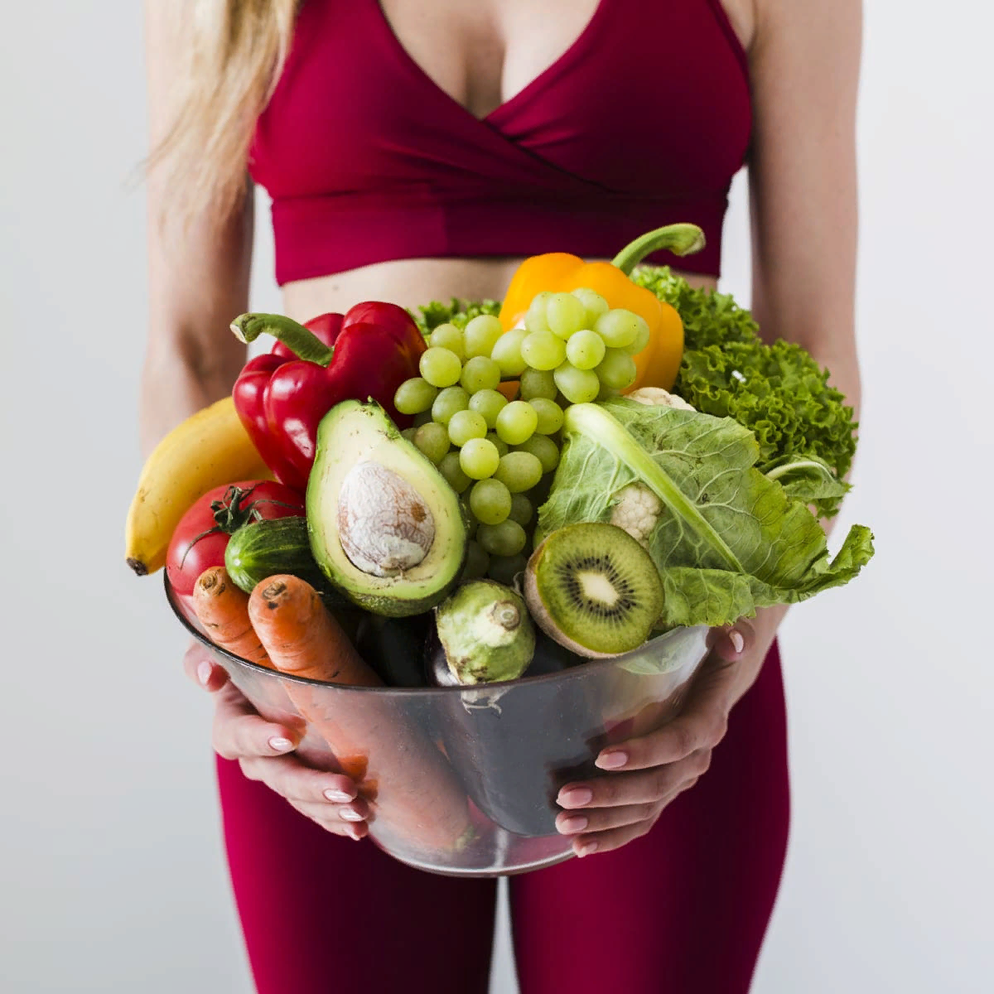
2 МЕСТО – «ДИЕТА ДЛЯ БОГАТЫХ»
что обещают? За три дня вы похудеете на размер (!), а за два месяца станете обладательницей стройного, красивого и здорового тела.
В чем суть? Питаться нужно исключительно органической, богатой белками пищей, приготовленной на пару. Следует включать в свой рацион как можно больше натуральных продуктов, содержащих кальций, - молоко, творог, сыр, особенно пармезан, рыбу ( лосось, семга ), зеленые листовые овощи, а также минеральные добавки. Придется отказаться от сахара (синтетические заменители допускаются), изделий из пшеничной муки, кофеина, алкоголя. Ежедневно необходимо 40-60 минут посвящать физическим упражнениям. Состоит диета из трех частей: ультрарадикальной высокобелковой – в течение трех дней, просто радикальной – последующие одна - две недели, щадящая – на всю оставшуюся жизнь.
Сложно ли сидеть на ней? В общем нет, были бы деньги, свободное время, возможность покупать все необходимые продукты и правильным образом их готовить. В плане питания детально расписаны рецепты блюд.
Эффективна ли? Похоже, что да. Первые три дня отличаются такой строгостью, что похудение на размер вполне реально.
Полезна ли для здоровья? В целом да. Единственное, что смущает, - слишком большое количество молочных продуктов и минеральных добавок с кальцием, переизбыток которого может привести к нарушению обмена веществ.
Кому подходит? Естественно, богатым.

Slide 21
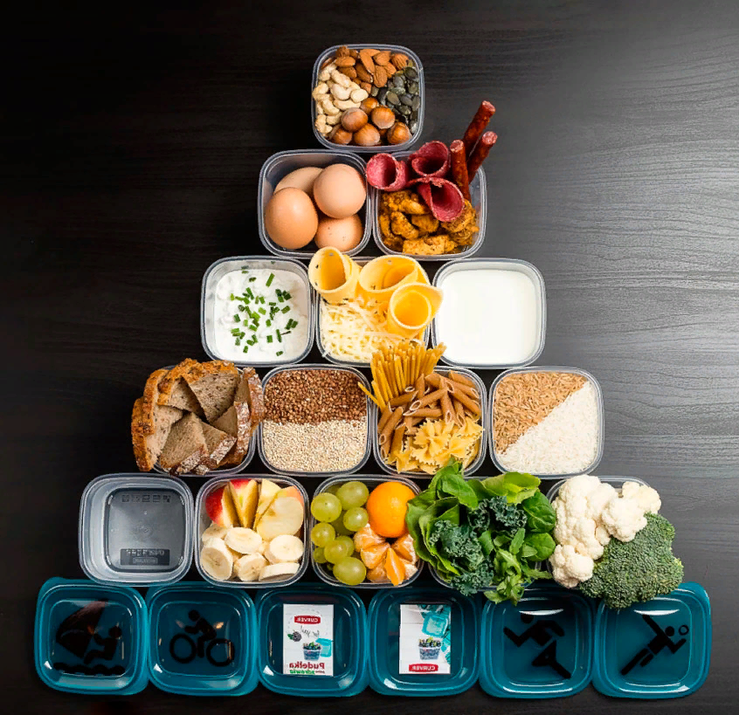
3 МЕСТО – «СОННАЯ ДИЕТА»
Что обещают? Вы будите терять от 0,5 кг в неделю, а также лучше спать и дольше жить.
В чем суть? Диета основана на последних научных данных, подтверждающих связь между собой недостатком сна и полнотой. Главное в методе – полноценный отдых. Для этого необходимо соблюдать золотые правила: в спальне только спать и ни в коем случае не смотреть телевизор, не есть и не работать; отказаться от кофе, алкоголя, никотина; учиться справляться со стрессом; больше гулять на свежем воздухе; ежедневно как минимум по полчаса заниматься гимнастикой. И конечно придерживаться тщательно разработанного трехнедельного плана питания.
В меню – супы, обезжиренные молочные продукты, овощи и фрукты.
Сложно ли сидеть на ней? Нет, если вы человек дисциплинированный. От плана питания нельзя уклоняться, а все блюда нужно готовить, соблюдая инструкции. Однако рецепты довольно простые, с небольшим набором ингредиентов.
Эффективна ли? Да. И пусть вас не смущает низкие темпы похудения. Это свидетельство того, что теряете вы жир, а не воду и мышечную массу.
Полезна ли для здоровья? Безусловно. Хороший сон еще никому не вредил, так же как и отказ от курения и спиртного.
Кому подходит? Тем, кто страдает бессонницей или, наоборот, любит поспать. Но гурманам эта диета наверняка не понравится: в меню есть блюда очень полезные, но не очень вкусные, например отварная брюссельская капуста и овощные супы-пюре.

Slide 22
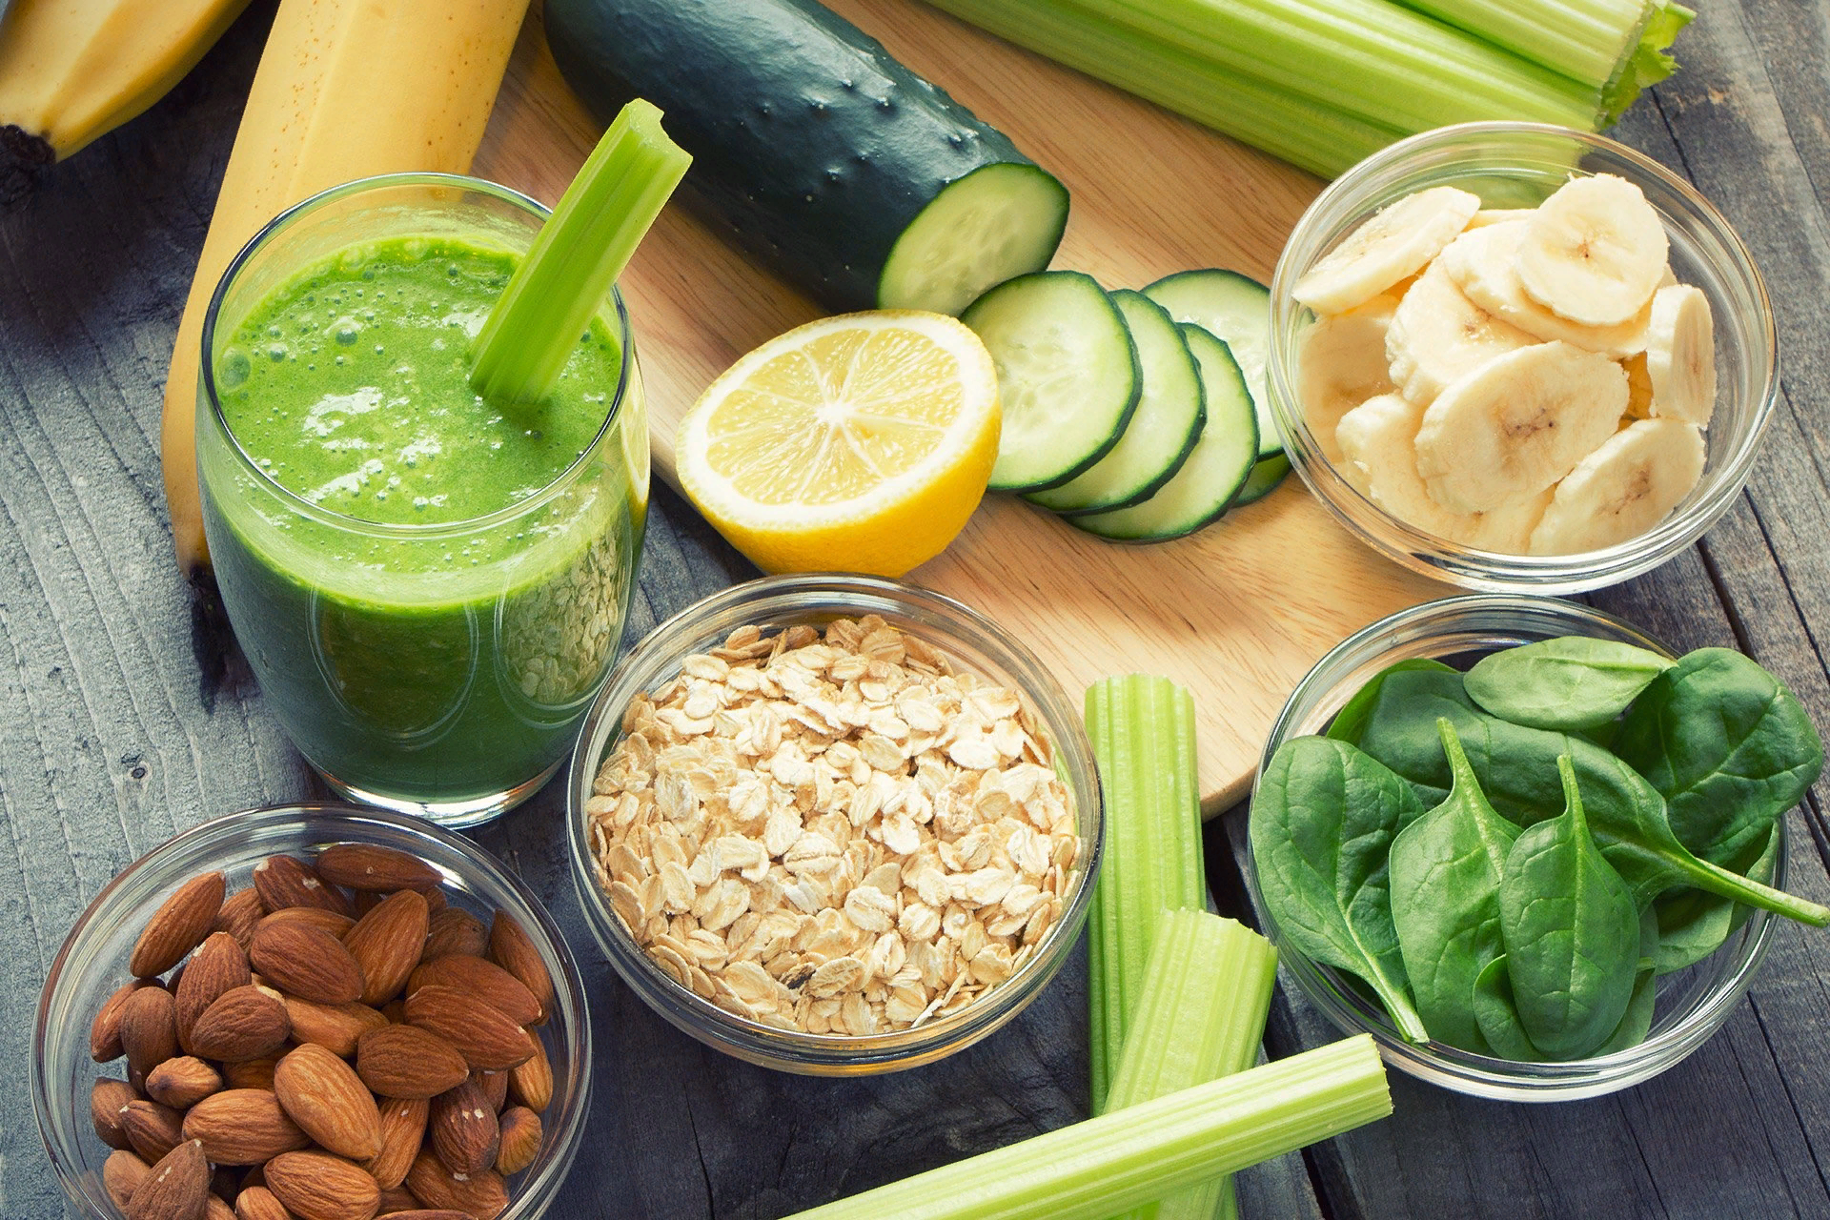
4 МЕСТО – «ОРЕХОВАЯ ДИЕТА»
Что обещают? Можно сбросить полкило за неделю, то есть 25 кг за год.
В чем суть? Диета включает разнообразные блюда с арахисовым маслом, а во всем остальном она низкокалорийная. Фокус заключается в том, что арахисовое масло прекрасно утоляет голод, поэтому отказывать себе в жирных, сладких и прочих вредных для фигуры продуктах будет гораздо проще.
Сложно ли сидеть на ней? Нет, если вы любите арахисовое масло. В крайнем случае, его можно заменить измельченными орехами, оливковым или кокосовым маслом, авокадо. Главное – создать альтернативу диете с низким содержанием жиров и перестать испытывать постоянное чувство голода и «пищевой тоски».
Эффективна ли? Если постоянно и тщательно считать калории, то да. А вот если забыть об этом, есть риск очень быстро располнеть: столовая ложка арахисового масла содержит 8 г жира и равноценна 85 ккал.
Полезна ли для здоровья? В целом да. Ведь орехи очень полезны.
Кому подходит? Тем, кому трудно сдерживать свой аппетит, но зато не лень вести постоянный подсчет калорий. Противопоказана людям, страдающим заболеваниями желудочно-кишечного тракта.

Slide 23
5 МЕСТО – «ДИЕТА «ШАНГРИ-ЛА»
Что обещают? Вы будите терять вес и контролировать аппетит, ни в чем себе не отказывая, не подсчитывая калорий и не придерживаясь никакого определенного режима питания.
В чем суть? Вы едите все, что хотите, лишь бы качественное и свежее. За час до каждого приема пищи принимаете либо чайную ложку оливкового масла, либо стакан воды с чайной ложкой сахара. Это снизит ваш аппетит и поможет быстрее насытиться. Вот, собственно, и все.
Сложно ли сидеть на ней? Проще простого, до тех пор, пока вас не начнет тошнить от означенных жидкостей.
Эффективна ли? Пока никаких научно подтвержденных фактов нет. Не забывайте: страна Шангри-Ла никогда не существовала в действительности.
Полезна ли для здоровья? Нет! Подобный режим питания не способствует выработке здоровых привычек и может привести к перепадам уровня сахара в крови.
Кому подходит? Доверчивым людям, склонным к лени и авантюрам.

Slide 24
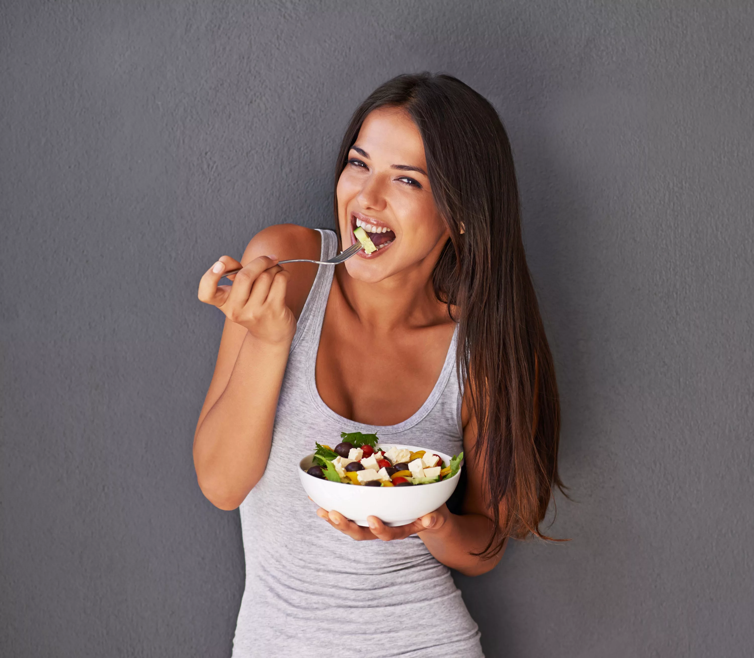
6 МЕСТО – «ДЖИНСОВАЯ ДИЕТА»
Что обещают? За две недели вы похудеете на 2 кг, а за пять месяцев распрощаетесь аж с 20 кг и сможете с легкостью надеть приглянувшиеся вам джинсы!
В чем суть? Диета очень низкокалорийная. Состоит из двух циклов: двухнедельного интенсивного (1200 ккал в день плюс любое количество чая и кофе) и полугодового щадящего (1500 ккал в день). В меню – продукты с низким гликемическим индексом: овощи, бобовые, цельные злаки. Чтобы мечтающие о джинсах совсем не впали в уныние, им каждую неделю предлагается небольшое утешение, например кусочек тортика.
Сложно ли сидеть на ней? Невероятно.
Эффективна ли? Безусловно. Ведь 1200 – 1500 ккал в день – не шутки. Однако слишком быстрое снижение веса всегда внушает опасение, что организм теряет не жир, а преимущественно воду и мышечную массу. Прекратив питаться согласно «джинсовому» плану, вы очень скоро вернете потерю, но уже в виде жира.
Полезна ли для здоровья? Нет. Акцент в диете сделан исключительно на похудение, а не на здоровье. Такой режим питания способен снизить скорость обмена веществ.
Кому подходит? Любительницам скрупулезно подсчитывать калории и процентное содержание жира. Всем остальным лучше найти другой способ влезть в джинсы своей мечты.

Slide 25
7 МЕСТО – «БУТЕРБРОДНАЯ ДИЕТА»
Что обещают? Минус 3 кг за десять дней плюс стабильное похудение и поддержание отличной формы.
В чем суть? Диета состоит из двух частей. Первые десять дней – собственно диета (1300 – 1800 ккал в день), а в дальнейшем – режим питания, придерживаться которого нужно до конца своих дней, периодически возвращаясь к основной части. Сама диета подразумевает питание … бутербродами (до 12 кусочков зернового хлеба в день, намазанных тонким слоем горчицы, кетчупа, творога, пасты из авокадо, оливок, чеснока, овощного пюре и т.д.), а также овощами и супом из них. Жирное и сладкое исключаются навсегда. Во второй части в меню добавляют бобы, бурый рис, макароны из муки твердых сортов пшеницы, постное мясо, рыбу и птицу.
Сложно ли сидеть на ней? Не очень. Ассортимент разрешенных бутербродов и салатов довольно велик, а обилие сложных углеводов способно избавить от непреодолимой тяги к сладкому.
Эффективна ли? Конечно, так как диета низкокалорийная за счет исключения сахара и жира.
Полезна ли для здоровья? Частично. Она включает в себя полезные продукты и, что особенно важно, незаменимые для желудка супчики. В то же время злоупотребление бутербродами может негативно сказаться на состоянии кишечника. Кому подходит? Тем, кто любит перекусывать на ходу, но при этом достаточно дисциплинирован

Slide 26
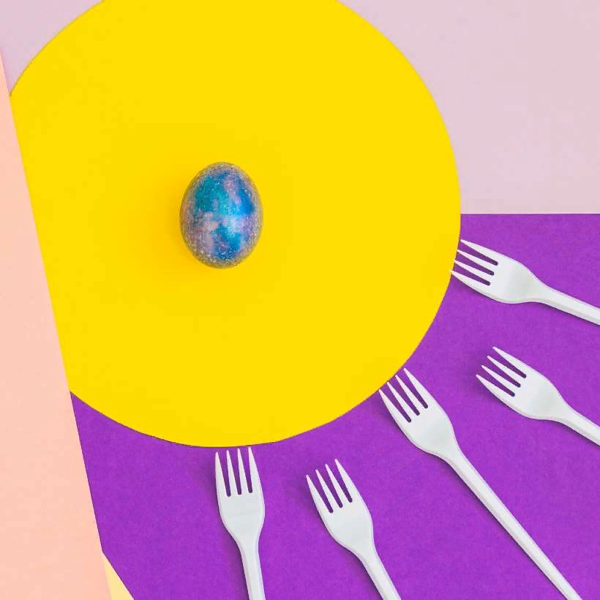
Кетодиета – подход к питанию, основанный на строгом урезании содержания углеводов в рационе пациента с целью нормализовать жировой обмен.
.
Кетодиета - это высокожировой и низкоуглеводный рацион, самая строгая разновидность LCHF-рациона (low carb high fat).
На кетодиете количество углеводов ограничено 20-25 г в сутки. Это, например, 1 яблоко. Но яблоки на кето не едят, как и крупы, хлеб, пасту, картошку, сахар, мед, фрукты. Источники углеводов на кето - зелень, овощи, орехи, ягоды, жирные молочные продукты.
Когда углеводы так ограничены, организм в качестве основного топлива начинает использовать не глюкозу из углеводов, а кетоны из жиров. Поэтому на кето легко худеть - организм переключился на жиры, он может использовать и те, что из пищи, и те, что на боках. Кроме того, на кето нет резких скачков сахара и инсулина, что снижает голод, а сами кетоны влияют на грелин и лептин, гормоны голода и насыщения.
Вопреки распространенным заблуждениям, рацион, основа которого мясо, рыба, яйца, птица, зелень, овощи и ферментированные продукты содержат не меньше, а больше витаминов и минералов, чем «правильное питание» - цельнозерновые продукты, фрукты, овощи и ограничение жиров.
А холестериновая теория, из за которой люди стали исключать из рациона животные жиры, опровергнута.

Slide 27
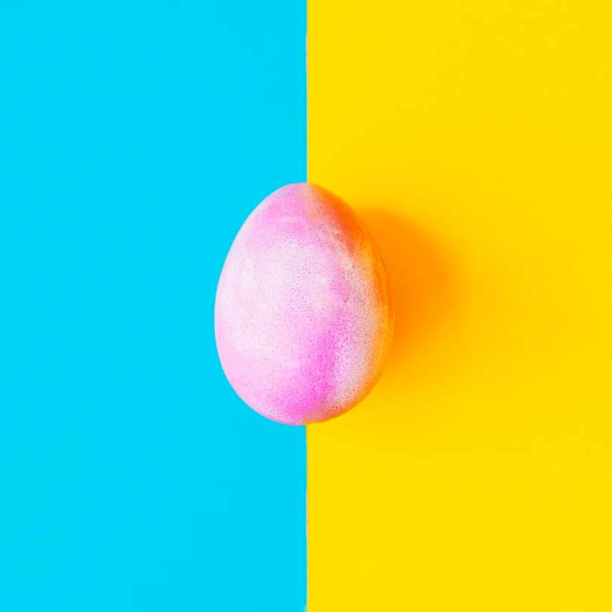
Кето диета: абсолютные противопоказания
Это противопоказания, при которых в любом случае ни под каким предлогом нельзя переходить на кето диету.
Аминоацидопатии;
Болезнь Аддисона (хроническая надпочечниковая недостаточность);
Дефицит карнитин-транслоказы;
Дефицит короткоцепочечной ацил-дигидрогеназы (SCAD);
Дефицит митохондриальной 3-гидрокси-3метилглутарил-коэнзимА синтетазы (mHMGS);
Дефицит длинноцепочечной ацил-дигидрогеназы (LCAD);
Дефицит среднецепочечной ацил-дигидрогеназы (МCAD);
Дефицит длинноцепочечного 3гидроксиацил-коэнзимаА;
Дефицит пируваткарбоксилазы;
Нарушение бета-окисления жирных кислот;
Порфирия;
Почечная и печеночная недостаточность (ХПН и цирроз);
Отдельно стоит отметить, что нельзя переходить на кето диету в момент острого состояния – будь то ОРВИ или инфаркт. Это абсолютные, но временные противопоказания.

Slide 28
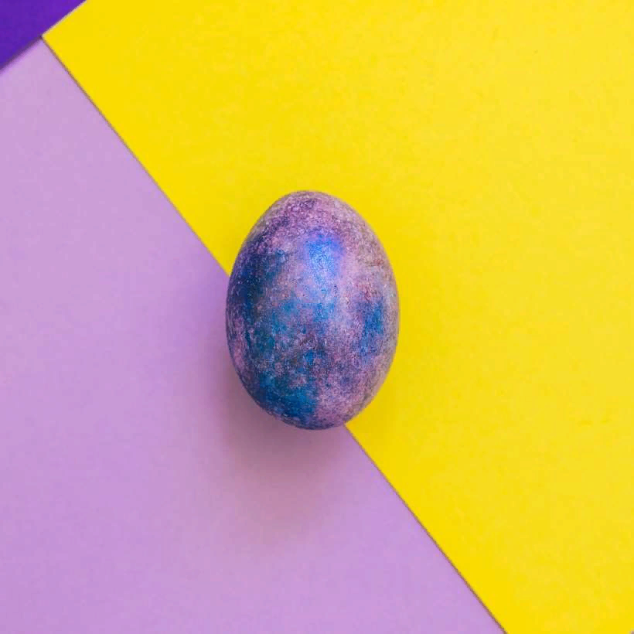
При каких заболеваниях можно следовать кето диете
При диабете 1 типа или инсулинозависимом диабете 2 типа можно следовать кето диете, но необходимо обсудить с врачом изменение дозы лекарств.
При неврологических заболеваниях (эпилепсия, болезнь Альцгеймара и Паркинсона) кето диета показана, но вводится в стационаре.
При некоторых видах онкологических заболеваний используется кето диета как часть протокола лечения, в настоящий момент идут исследования, которые позволят точнее понять этот вид терапии..
При гипертонии нужно скорректировать количество лекарств.
При НЯК и болезни Крона кето работает, иногда нужна большая элиминация, чем в стандартной кето диете

Slide 29
Последствия кето диеты
К последствиям и минусам кето диеты -диетологи и нутрициологи, которые боятся, что потеряют клиентов, обычно относят:
Неприятный запах тела, запах ацетона изо рта – проходит после кетоадаптации, дня через три – через неделю после начала кетодиеты. У многих не выражены.
Вред для печени, которая не может справиться с таким количеством жира – ровно наоборот, на жирном рационе печень восстанавливается от повреждений.
Запоры из-за недостатка клетчатки – возможны на этапе кетоадаптации. Проходят, если достаточно пить, восполнять дефициты электролитов и двигаться. При этом, с одной стороны, многие на кето диете едят не меньше клетчатки, а намного больше, чем на “правильном питании” и отлично себя чувствуют, а другие, наоборот, сводят практически на нет овощи и зелень и наконец-то обретают жизнь без запоров, вздутий и боли к кишечнике.
Негативное влияние на умственную деятельность, снижение концентрация и внимание, апатия и быстрая утомляемость – если и наступают, то на короткий этап кетоадаптации.
С точностью до наоборот, кето диета увеличивает концентрацию, продуктивность и энергичность. Большинство отмечают “просветление разума” и радуются остроте восприятия и эмоциональному подъему.

Slide 30
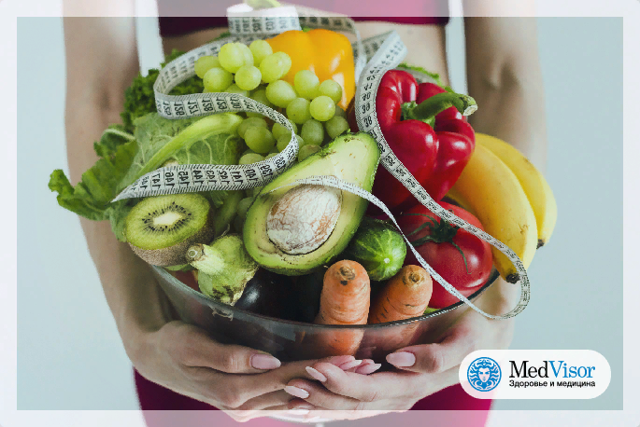
Основная идея перехода на жиры вместо углеводов в том, чтобы запустить процесс углеводного голодания и постепенно переключить организм на запасы жиров как основной источник энергии. Это явление называется кетозом.
Кетоз – естественное метаболическое состояние и его не стоит путать с кетоацидозом. В нём-то и заключается главная опасность кето диеты, особенно если вы страдаете сахарным диабетом.
Прочие побочные эффекты от кето диеты
Наблюдаются они далеко не у всех и обычно связаны с некоторыми сопутствующими болезнями. Бессонница У некоторых могут наблюдаться трудности с засыпанием, либо прерывистый сон в первую неделю после отказа от углеводов. Обычно это временное явление.
Потеря костных минералов Исследования показали, что дети с эпилепсией на кето- диете могут страдать от сокращения минеральных веществ в костях . Тем не менее результаты наблюдений имели некоторые ограничения. В частности, упускалось из вида, что у пациентов наблюдалась также нехватка витаминов (в частности, витамина D). Образование камней в почках (нефролитиаз) Формирование почечных конкрементов тоже является сравнительно редким побочным эффектом от кето диеты . Чтобы минимизировать этот риск, крайне важно получать достаточно калия – это в любом случае важно, если вы питаетесь преимущественно жирной и белковой пищей, пить лимонную воду или добавлять яблочный уксус при готовке

Slide 31
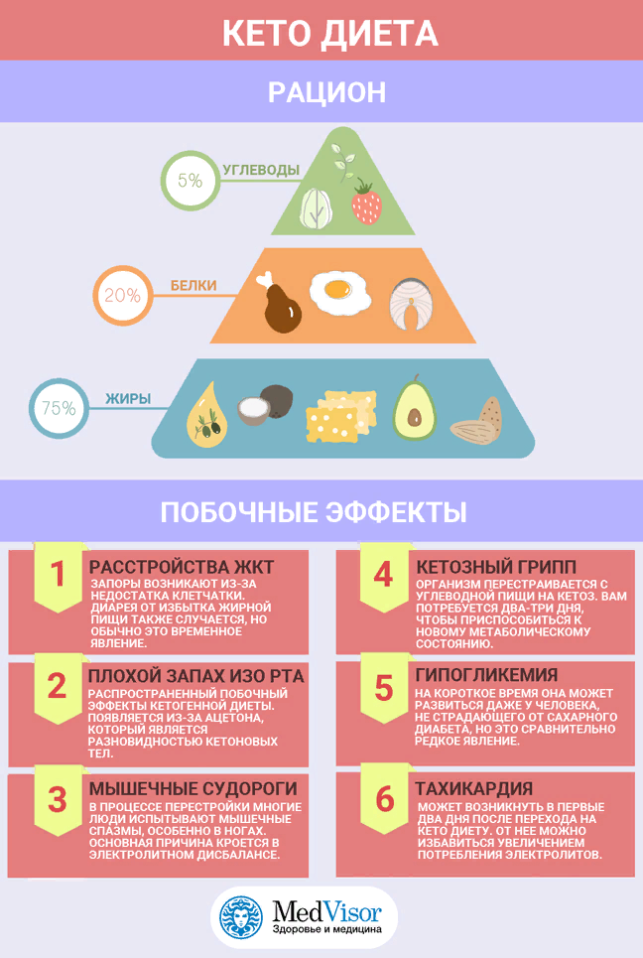
Неприятные побочные эффекты от кето диеты
/

Slide 32
Кетозный грипп Очень частый побочный эффект при переходе на кето диету – это «низкоуглеводный» или «кетозный» грипп. Иногда его ещё называют индукционным гриппом.
Симптомы:
Головная боль;
Слабость и вялость;
Затуманенность мозга;
Повышение аппетита и приступы голода.
Это состояние можно даже не считать болезнью – организм попросту перестраивается с углеводной пищи на кетоз .
Вам скорее всего потребуется два-три дня, чтобы приспособиться к новому метаболическому состоянию.
У некоторых людей симптомы кетозного гриппа могут длиться до 2–3 недель.
Иногда его и вовсе может не быть – все зависит от индивидуальных особенностей организма и от того, насколько вы были зависимы от сладкого до этого.
Кроме того, не надо забывать об обильном питье.
Чтобы успешно побороть кетозный грипп, не забывайте про водно-электролитный баланс.
Пейте минеральную воду, либо жирный бульон, приправленный солью.
В аптеках есть также специальные порошковые электролиты, которые можно быстро растворить в воде.

Slide 33
Какие виды диет рекомендуют врачи-диетологи и нутрициологи?
Некоторые схемы питания предполагают не столько включение спорно полезных продуктов, сколько исключение бесспорно вредных. В этой связи хотелось бы обратить внимание на 5 подходов, обладающих профилактическим и терапевтическим потенциалом для большинства категорий пациентов.
Безглютеновое питание предполагает исключение из рациона пшеницы, ржи, ячменя, кукурузы и продуктов, явно или скрыто содержащих глютен (консервы, колбасы, кондитерские изделия, фабричные соусы, некоторые медикаменты). Этот подход строго предписан пациентам с целиакией и в высшей степени рекомендован пациентам с пищевыми непереносимостями.
Органическое питание предполагает исключение из рациона любой продукции пищевой промышленности, начиная с консервов, полуфабрикатов, ГМО и заканчивая овощами и фруктами, выращенными с применением пестицидов, инсектицидов, синтетических удобрений. Подход не лишён оснований, так как независимые экспертизы обнаруживают в мясе животных и птицы метаболиты гормонов и антибиотиков, которые негативно влияют на организм человека, когда это мясо становится его пищей.
Кроме того, не все производители добросовестно относятся к содержанию и кормлению животных. Это одна из причин, по которой для некоторых пациентов ближе становятся культуры питания вегетарианство и веганство – этические соображения помимо мыслей о собственном здоровье

Slide 34
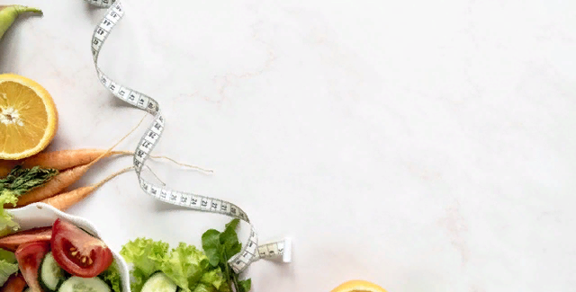
Детоксикация – подход к питанию, основанный на организации питания по функциональному принципу активации лимфосистемы, печени, желчного пузыря и мочевыводящей системы.
Детоксикация предполагает не полное выведение «шлаков» и токсинов, но уменьшение их концентрации в жировых депо (многие яды жирорастворимы) и лимфе – за счёт нормализации её текучести и предотвращения скопления жидкости в тканях и органах.
Палеодиета – подход к питанию, основанный на представлении, что чем древнее продукт, с которым контактирует пищеварительная система человека, тем лучше на неё реагируют иммунная система и кишечная микробиота.
Основу палеорациона составляет потребление продуктов, которые входили в ситуационное питание людей в эпоху палеолита.

Slide 35
Кому и для чего нужны достижения нутрициологии?
В идеальном мире применение достижений нутрициологии – путь к рационализации питания каждого индивида на Земле. Однако на практике нутрициологические знания обширны, и овладеть ими на профессиональном уровне можно только при системном обучении. А любительский уровень грозит ошибками и последствиями для здоровья.
Кому же действительно необходимо владеть инструментарием нутрициологии и как этот инструментарий применять?
Нутрициология для пищевых технологов. Альтернативное питание интересует достаточно широкую прослойку населения, чтобы создать коммерческий интерес у компаний, готовых производить полезную и безопасную продукцию. Знания по нутрициологии помогут пищевому технологу-нутрициологу разработать вкусную и полезную для здоровья конкуренцию «опасным» промышленным сладостями.

Slide 36
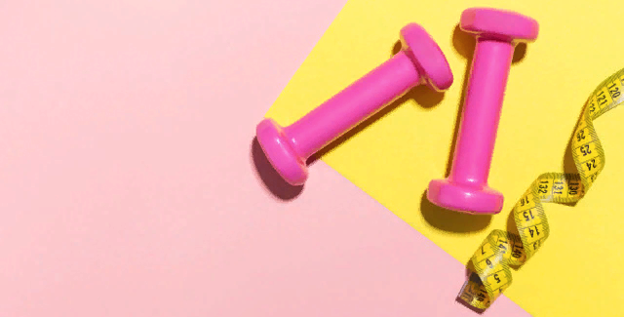
Нутрициология для спортсменов и фитнес-тренеров. Специалисты по культуре тела хорошо знают о связи физических нагрузок, энергетического обмена и питания. Как использовать эти связи, как настроить организм на максимально функциональный лад – знания по нутрициологии обязательно нужны профессионалам в спорте.
Нутрициология для геронтологов и гериатров. Помощь пациентам преклонного возраста – тонкий и сложный раздел медицинского знания. Даже при счастливом отсутствии серьёзных хронических патологий возрастные изменения гормональной, пищеварительной систем, атрофия мышечной ткани, рыхлость и хрупкость костей, существенное снижение регенерации тканей и многие другие процессы требуют тщательной индивидуализации питания, чтобы продлить долголетие и улучшить качество жизни пожилого человека.

Slide 37
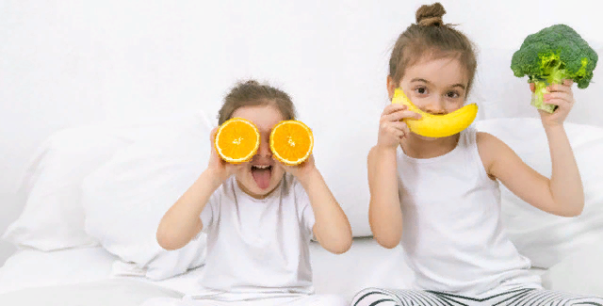
Нутрициология для диетологов и иммунодиетологов™. Врачи этих специальностей на «ты» с пищевыми аллергиями, пищевыми непереносимостями и метаболическими расстройствами. Именно в их руках достижения нутрициологии находят «неотложное» прикладное применение.
В борьбе с ожирением, алкогольной и неалкогольной жировой болезнью печени, гиперлипопротеинемией, сахарным и несахарным диабетом, гипотиреозом, аутоиммунным тиреоидитом и многими другими хроническими болезнями диетологи первые обращаются к нутрициологическим исследованиям в поиске индивидуальных ответов для каждого пациента. Отдельную категорию составляют больные с расстройствами пищевого поведения, которых ведут совместно диетологи и психиатры.
Нутрициология для акушеров-гинекологов. Именно этим врачам будущие мамы задают вопросы, что можно, а что нельзя кушать, как питаться во время прегравидарной подготовки, почему на такой-то неделе гестации возникла аллергия, которой не было, чем заменить такой-то «запрещённый» продукт – миллион вопросов, ответы на которые всегда строго индивидуальны. Нутрициология помогает этим специалистам их грамотно отыскать.

Slide 38
Нутрициология для педиатров и неонатологов. Проблема перевода малыша на докорм или искусственное вскармливание остаётся чрезвычайно острой. Порядка 60% случаев профилактики гипогалактии и стимуляции лактации у матерей не дают результата, а искусственные смеси, даже самые современные, не могут являться полноценной заменой материнского молока.
Нутрициологические исследования показывают возможности различных продуктов питания и их сочетаний для максимально щадящего воздействия на несформированный ЖКТ и микробиом ребёнка, для его нормального формирования и становления важнейших функций: пищеварительной, барьерной, иммунной и мн. др.
Список на этом не заканчивается. Нутрициология востребована у аллергологов, в том числе детских, эндокринологов, кардиологов, дерматовенерологов, ангиофлебологов и врачей многих других специальностей.

Slide 39
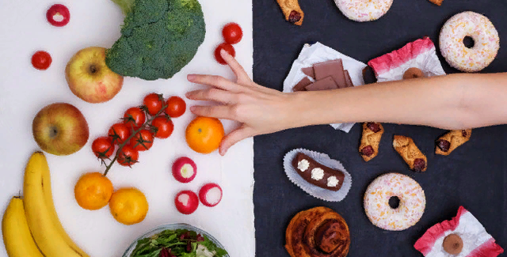
Что такое нутрициология? В чём её отличие от диетологии?
До середины XIX века человечество не задумывалось о сути сбалансированного питания. Рацион базировался на доступных источниках пищи, которые преимущественно были хорошо знакомы организму человека, обладали статусом иммунологической толерантности (состояние организма, при котором иммунная система устойчиво воспринимает чужеродный антиген как собственный и не отвечает на него), оптимальным соотношением необходимых нутриентов и питательных веществ.
Так было, пока не начала зарождаться система индустриального питания, которая принесла с собой много выгод и много бед. К середине XX века мировое распространение получило промышленное производство рафинированных полуфабрикатов, консервов и кондитерских изделий с длительным сроком хранения.
Эти продукты значительно удешевили продовольствие и принесли индустриям сверхприбыли, но вызвали серьёзные проблемы со здоровьем у населения. Проблемы популяционного масштаба и, как ответ на уже манифестировавшие болезни, ассоциированные с неправильным питанием, в XIX веке появилась медицинская наука диетология.

Slide 40
Что исследует нутрициология?
Нутрициология – наука о питании, которая изучает влияние продуктов на процессы в организме человека, сложные механизмы расщепления и усвоения нутриентов, а также связь энергетического и химического обмена с различными заболеваниями.
Выделяют общую и практическую нутрициологию. Общая нутрициология исследует биохимические процессы, молекулярное строение нутриентов, их виды, связи, реакции, пищевые источники и сочетаемость.
Практическая нутрициология занимается непосредственно проблемами нерационального, неполноценного и несбалансированного питания, а также положительным влиянием «правильных» продуктов на здоровье

Slide 41
Нутрициология: простым языком о сложном в питании
Разница между диетологией и нутрициологией так же велика, как между лечением и профилактикой. Сравнительно молодая наука нутрициология помогает решать задачи превенции самых разных патологий, например:
сахарного диабета II типа у людей с наследственной предрасположенностью,
основных сердечно-сосудистых заболеваний,
неалкогольной жировой болезни печени,
муковисцидоза у людей с мутацией гена трансмембранного регулятора,
helicobacter pylori-ассоциированных заболеваний ЖКТ,
гиперфосфатемии у диализных больных,
билиарных панкреатитов в детском и взрослом возрасте,
преждевременных родов на фоне дефицита макро- и микроэлементов,
различных злокачественных новообразований,
множественной микронутриентной недостаточности,
многих других заболеваний и их осложнений.
Нутрициологические подходы применяются в общей терапии, гастроэнтерологии, кардиологии, ангиологии, флебологии, иммунологии, аллергологии, онкологии и даже стоматологии.

Slide 42
В сфере научно-практического внимания нутрициологов:
*продукты питания, их энергетическая и пищевая ценность,
*нормы потребления калорий, белков, жиров и углеводов,
нормы потребления микро- и макроэлементов, витаминов, аминокислот, биологически активных веществ,
пища как источник биодоступных (хорошо усваиваемых) нутриентов,
совместимость и несовместимость продуктов питания,
влияние продуктов на обмен веществ у здорового человека и у пациентов с патологией,
формирование пищеварительной системы у детей до 3 лет и мн. др.
В чём ключевое отличие нутрициологии и диетологии?
Диетология – раздел медицины, который разрабатывает и обосновывает принципы питания пациентов с различными заболеваниями.
Диетолог – это врач. Он использует разнообразные варианты питания, чтобы лечить заболевания, предотвращать их осложнения и т. н. полиморбидные состояния (две и более болезни сразу).

Slide 43
Нутрициолог не врач. Это специалист, который помогает сравнительно здоровому человеку разобраться в рационе, найти и устранить основные ошибки, скорректировать питание в соответствии с целью, которую перед собой ставит пациент и добиться продления функционального долголетия с высоким качеством жизни.
Например, цель – похудеть до нормы. Или – не допустить развития варикозного расширения вен. Или – профилактировать конкретный вид рака, случаи которого имели место в семье. Или – укрепить сердечно-сосудистую систему. Или – наладить работу лимфосистемы, чтобы устранить отёки и пастозность.
С помощью нутрициолога можно превентировать и решать разные проблемы:
справиться с ожирением и, наоборот, дефицитом массы тела,
нормализовать самочувствие при метеозависимостях,
преодолеть бесконтрольную тягу к сладкому,
восстановить цикл бодрствования и сна,
улучшить качество сна (это тоже зависит от питания),
профилактировать широкий спектр метаболических расстройств и наследственных заболеваний,
наладить питание ребёнка при переходе на искусственное вскармливание, в том числе до 6 месяцев, и мн. др.

Slide 44
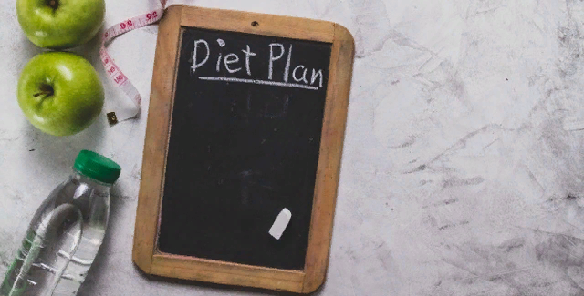
что ещё отличает нутрициологию от диетологии?
Давайте сравним эти две дисциплины
Диетология
✓ Прикладной раздел медицины
✓ Консервативное направление
✓ Фундаментальные диетологические протоколы уже разработаны
✓ Занимается лечением с помощью диет
✓ Представляет больному индивидуальную схему питания для нормализации его состояния
Нутрициология
✓ Наука о питании
✓ Сравнительно новое направление
✓ Стремительно развивается и разрабатывает схемы питания
✓ Не занимается лечением
✓ обеспечивает индивидуализированное правильное питание и здоровый образ жизни для превенции заболеваний
Взаимодействуют ли эти науки? Да, безусловно. Диетология предлагает схемы лечебного питания во многом с опорой на исследования нутрициологов

Slide 45
Разновидности питания и диеты в нутрициологии
В современной нутрициологии различают традиционное оптимизированное, профилактическое, лечебно-профилактическое, специализированное, функциональное и нетрадиционное питание. Внутри каждого типа – свои подвиды и схемы питания.
Традиционное оптимизированное питание предназначено для сохранения здоровья и снижения риска развития основных неинфекционных заболеваний. Обычно оно подходит для здоровых людей, которые не входят в группы риска по каким-либо заболеваниям, и может применяться без обширного обследования.
Традиционное оптимизированное питание предполагает подбор традиционных для этнической группы пациента продуктов питания, некоторых обогащённых продуктов и БАДов. Оно может меняться, если пациент обратился к нутрициологу в том числе с задачей похудеть или набрать массу.
Как правило, такие пациенты уже самостоятельно что-то попробовали, но не достигли результатов. Но нутрициология для похудения является не исключительно эстетическим, а именно оздоровительным направлением, поскольку проблема ожирения сегодня представляет популяционную угрозу.

Slide 46
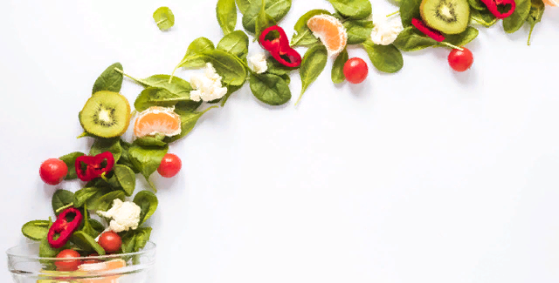
Именно оно повышает риски инфарктов и инсультов, провоцирует атеросклеротическую закупорку сосудов, вызывает развитие сахарного диабета II типа, гиперлипопротеинемию, гипоальбуминемию и другие метаболические расстройства. В том числе – у детей и молодых людей репродуктивного возраста на пике фертильности.
Профилактическое питание предполагает исключение неблагоприятных пищевых факторов для пациентов, входящих в группу риска по определённым заболеваниям. Оно может носить курсовый характер, например, при helicobacter pylori-ассоциированном гастрите, или быть постоянным режимом питания, например, при генетической предрасположенности к целиакии.

Slide 47
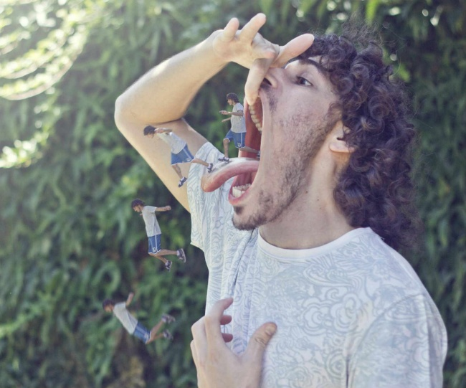
Лечебно-профилактическое питание отличается применением более строгих лечебных диет, которые учитывают не только продукты питания и БАДы, но и лекарственные препараты. Оно может быть показано пациентам с установленными заболеваниями для предотвращения развития осложнений и присоединения заболеваний, а также людям с вредными условиями труда (например, повышенной стрессогенностью или работе на производстве с радиоактивными элементами).
Специализированное питание предполагает решение индивидуальных задач пациента по оздоровлению и обеспечению оптимального функционирования организма в особых условиях. К таким условиям относится, например, работа в Заполярье, высокогорье, под водой или в космосе.
Это изображение, автор: Неизвестный автор, лицензия: CC BY

Slide 48
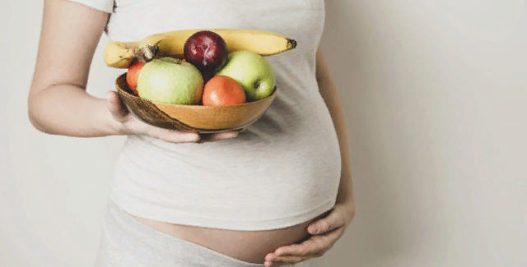
Сюда же относят спортивную нутрициологию. Спорт создаёт повышенные, порой предельные нагрузки на организм, повышает износ суставов и скелетно-мышечного аппарата, приводит к многочисленным травмам и хроническим болевым синдромам.
Также специализированного питания придерживаются беременные женщины, поскольку период гестации и лактации сопровождается мультифакторными изменениями в организме и повышенным потреблением большинства нутриентов.
Наконец, специализированное питание необходимо пожилым людям. Каждый третий пожилой человек страдает от саркопении и остеопороза, а эти заболевания считаются нормальными, но крайне нежелательными возрастными изменениями. Так нутрициология оказывается полезна врачам-геронтологам.

Slide 49
Функциональное питание – очень интересный раздел нутрициологии, который помогает снизить риски конкретного заболевания и улучшить функции отдельных органов и систем, тем самым нормализовав работу всего организма.
Протоколы функционального питания могут быть рекомендованы здоровым пациентам во вредных условиях. Это показано даже при неэкстремальных, но повышенных пищевых нагрузках: например, полезно подготовить гепатобилиарную систему организма к новогодним праздникам или к поездке в страну с другим климатом и продуктами питания – методами мягкого очищения лимфосистемы.
Нетрадиционное питание объединяет самые разнообразные подходы к сохранению здоровья путём оптимизации рациона. Сюда входят не только современные, но и довольно древние практики, например, питание в системе учения йоги, аюрведы или дзенмакробиотики.
Подбор того или иного типа питания нутрициолог основывает на принципе индивидуального подхода с учётом:
состояния здоровья пациента,
особенностей среды проживания и труда,
климата и экологической ситуации,
уровня физической активности,
наличия вредных привычек,
наличия генетических предрасположенностей.
Основу рационализации питания составляют продукты. Но также в неё входят различные синтетические и натуральные биологически активные добавки.

Slide 50
Основы клинической диетологии и здорового питания
В 1944 году доктор Ансель Кис провёл один из самых масштабных экспериментов по исследованию голода. Его опыт вошёл в историю как Миннесотский голодный эксперимент. По результатам испытания 36 молодых и здоровых мужчин учёный написал фундаментальную работу «Биология человеческого голода».
Выводы, к которым пришёл А. Кис, положили начало многим представлениям современной клинической диетологии. Прошло 70 лет, а результаты до сих пор до конца не исчерпали научного, практического и терапевтического потенциала.
Так, А. Кис показал, что состав диеты важен, но без необходимого энергетического «заряда» из жиров и углеводов белок, витамины и минералы практически бесполезны.
Организм не строит новые мышцы, так как мышцы потребляют много калорий, недостаточно укрепляет кости, плохо заживляет раны и слабеет против инфекций.
Оказалось, что «голодных людей нельзя научить демократии». Голодных людей вообще нельзя ничему научить: мышление, настроение, мотивация, поведение – до неузнаваемости меняется всё, что мы привыкли считать основой личности.

Slide 51
В организме замирают все функции, кроме тех, которые направлены на выживание и поиск пищи. Даже системы жизнеобеспечения (такие, как дыхание и кровообращение) переходят на энергосберегающий режим.
Уменьшается мышечный тонус, пульс в состоянии покоя падает с 60 до 35 ударов в минуту, сокращается объём лёгких и количество крови, полностью исчезает либидо. Испытуемый зацикливается на еде и после эксперимента долгие месяцы не может вернуться к чувству насыщения, сколько бы он ни ел.
Хочется верить, что пища не окончательно управляет нами, но то, что её влияние на продолжительность и качество жизни человека действительно велико, – неоспоримый факт.
Сегодня мы знаем несколько больше, чем знали во времена доктора А. Киса, и можем утверждать, что диета крайне важна для здоровья, при котором пациент:
находится на пике физических и умственных возможностей,
достаточно энергичен, чтобы полноценно работать и отдыхать,
контролирует эмоциональное состояние и стойко противостоит стрессам,
мало подвержен заболеваниям и быстро восстанавливается после травм.
А под диетой следует понимать не временную похудательную меру, а образ жизни, основанный на максимально эффективном решении задач питания.

Slide 52
Что это за задачи питания?
К. м. н. врач-диетолог В. П. Шевченко выделяет 5 основных функций питания в организме человека.
Восполнение энергетических запасов.
Доставка пластического материала: белки, жиры, углеводы, минеральные вещества.
Получение биологически активных веществ.
Выработка иммунитета: синтез белков комплемента и производство иммунокомпетентных клеток в красном костном мозге.
Синтез эндо- и экзорфинов с морфиноподобным действием.
У пациентов разных групп питания работа организма протекает по-разному: имеются разные метаболические отклонения, заболевания и предрасположенности в анамнезе: отсюда разница в подходах к питанию.
Для описания этих подходов врачи-диетологи пользуются рядом понятий и таблицами норм потребления незаменимых веществ, получаемых из пищи. Именно это составляет основу клинической диетологии.

Slide 53
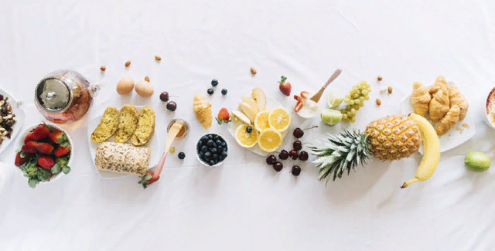
В разрезе обозначенных задач пища рассматривается как ресурс, обладающий:
энергетической ценностью,
физиологической ценностью,
биологической ценностью,
пищевой ценностью,
*гастрономической и эстетической ценностью.
На практике большинство пациентов отдаёт предпочтение последней ценности – не только без пользы, но и во вред здоровью.
Энергетическая ценность – это количество энергии, которую организм человека получает из пищи в процессе её усвоения. Энергетическая ценность рассчитывается в джоулях или – чаще – калориях, и под калорией понимается количество энергии, необходимое, чтобы нагреть 1 грамм воды на 1 градус Цельсия.

Slide 54
Диетология для чайников: 5 законов питания для здорового похудения
В отличие от врачей-диетологов, которые занимаются восстановлением (нормализацией) функций организма путём коррекции рациона, пациенты интересуются диетологией в основном с целью похудеть или набрать мышечную массу.
Чтобы достичь этой цели, важно соблюдать основные принципы нормализации питания для здорового похудения – независимо от выбранного вами нутрициологического подхода.
Принцип 1. Устанавливаем причину излишнего веса
Прежде чем приступать к снижению массы тела, следует проверить, нарушен ли статус питания у пациента. Для этого существуют методы калькуляции процента жира в организме, один из которых – формула индекса массы тела.
ИМТ = масса / рост 2где рост указывается в метрах с двумя цифрами после запятой. После расчёта индивидуального ИМТ устанавливается характеристика статуса питания пациента – по следующей классификации.
Если значение ИМТ больше 27, однозначно надо худеть. Но прежде чем приступать к коррекции рациона, важно выяснить, что послужило причиной лишнего веса:
переедание и вредные привычки,
эндокринные и метаболические расстройства,
генетическая предрасположенность,
Схемы лечения ожирения, сопровождающегося сахарным диабетом или гипотиреозом, будут отличаться от лечения ожирения у пациента без сопутствующих заболеваний, поскольку у таких пациентов нарушен углеводный обмен, отсюда повышенные риски для здоровья. В частности, риск развития кетоацидоза (диабетической комы) на фоне резко выраженной недостаточности инсулина.
недостаточность двигательной активности,
гормональная терапия и др. факторы.

Slide 55
Терапия ожирения при таких заболеваниях, как:
сахарный диабет I и II типа,
несахарный диабет,
гипертиреоз и гипотиреоз,
гипофизарное ожирение,
неалкогольная жировая болезнь печени,
другие эндокринные и метаболические расстройства
часто требует сочетания диетотерапии и гормонотерапии. Назначить её может только врач, поэтому при повышенном индексе ИМТ рекомендована консультация у врача для установления пищевого и гормонального статуса пациента. В 8 случаях из 10 ожирение носит коморбидный (комплексный) характер и требует коррекции не только питания, но и всего образа жизни

Slide 56
Принцип 2. Восстанавливаем водный баланс
Одно из типичных упущений при самостоятельном похудении – это дефицит воды. Меж тем среднесуточный баланс воды – один из классических показателей статуса питания в диетологии. Он основывается на анализе: поступления воды в организм в чистом виде и с пищей;
выделения воды через дыхание (незначительно), мочеиспускание, потоотделение и со стулом.
Формула расчёта суточной нормы чистой воды достаточно простая:
30 мл * масса тела в кг. Как вода влияет на похудение?
Даже простое перечисление функций воды в организме займёт несколько страниц. Мы приведём 3 показательных примера.
Вода – универсальный природный растворитель. В желудке вода нормализует концентрацию соляной кислоты, ферментов пепсина, гастрина и других пищеварительных агентов, которые при дефиците воды повышают кислотность сред желудка и провоцируют гиперацидный гастрит и другие состояния, ассоциированные с повышенным pH. Хотелось бы напомнить, что нормальная концентрация воды в желудочном соке составляет 99,4%.
Потребление достаточного количества чистой воды необходимо для активации перистальтики кишечника. Не случайно педиатры и неонатологи обращают внимание на консистенцию кала грудничков. И не случайно у младенцев нормальная концентрация воды в кале выше, чем у взрослых (85% и 80% соответственно). Пока мышечный тонус кишечника недостаточен, продвижению пищевого комка может способствовать только его мазеобразный гомогенный характер.
Наконец, без воды физически невозможна циркуляция крови, лимфы и межклеточной жидкости. С точки зрения врачей целлюлит – это не косметическая проблема, а нарушение циркуляции лимфы в подкожно-жировой клетчатке.

Slide 57
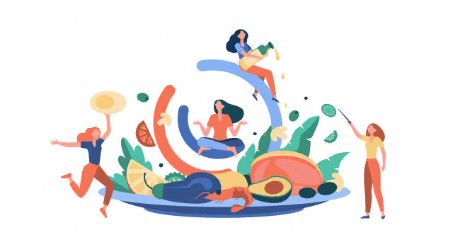
Принцип 3. Рассчитываем БЖУ и нормализуем рацион
Какие бы задачи ни решала наша диета: похудение, набор массы, нормализацию обменных процессов – схема питания должна учитывать суточную потребность пациента в белках, жирах, углеводах и биологически активных элементах и соединениях.
Это и подразумевает сбалансированное питание: не слишком обильное, но достаточно разнообразное, чтобы организм мог добывать из пищи всё необходимое для здорового функционирования.
Приблизительное соотношение БЖУ, на которое следует ориентироваться:
при нормальном ИМТ: 30-50% углеводов, 25-35% белков, 25-35% жиров;
при высоком ИМТ: 10-20% углеводов, 40-50% белков, 30-40% жиров;
при низком ИМТ: 40-60% углеводов, 25-35% белков, 10-15% жиров.
Но белки белкам, жиры жирам и углеводы углеводам рознь. Важно не только количество, но и качество поставляемых нутриентов.
Среди органических соединений ключевую роль играют белки: на них приходится свыше 50% массы клетки в сухом виде. При этом белки находятся в клетке не в статическом, а в динамическом состоянии: они постоянно синтезируются и распадаются до аминокислот.
Белки практически не депонируются (не запасаются) в организме: их поступление с пищей необходимо ежедневно. Богатые белками продукты не всегда равноценны, так как состав содержащихся в ней аминокислот различается.

Slide 58
Так усвояемость белков из мясных продуктов достигает 97%, а усвояемость белков из растительной пищи – только 83-85%. Это объясняется большим количеством балластных веществ (целлюлозы, пектина и других неперевариваемых частей растительной пищи).
Биологическая ценность белковых продуктов определяется главным образом концентрацией эссенциальных (незаменимых) аминокислот и перевариваемостью ферментами пищеварительной системы пациента. Для оценки индивидуальной биологической ценности диетологи учитывают аллергизирующие факторы – пищевые непереносимости, которые развиваются в подавляющем случае именно к белкам того или иного продукта.
Жиры, в отличие от белков, депонируются (запасаются), из-за чего с точки зрения пациента представляют большую проблему, а с точки зрения его организма – большую ценность.
К функциям жиров относится теплосохранение, депонирование жирорастворимых веществ, причём как полезных, так и вредных. Например, в жировых отложениях в растворенном виде содержатся витамины А, D, E, K и здесь же – иммуногенный мусор, который организм не смог в своё время вывести.
Биологическая роль жиров определяется главным образом содержанием полиненасыщенных жирных кислот. В большом количестве они встречаются в растительных маслах: в масле подсолнечника, кокоса, льна, оливы, кукурузы их содержание достигает 90%.
Также биологическую ценность представляют жироподобные вещества: фосфолипиды, гликолипиды, стерины (в т. ч. фитостерины) и т. д. Это компоненты клеточных мембран, цитоплазмы, ядерного вещества клеток

Slide 59
Значимая роль углеводов в питании человека состоит в их исключительно лёгкой утилизации организмом. В состав пищевых продуктов входят 4 группы углеводов:
моносахариды (глюкоза, фруктоза),
олигосахариды (дисахариды, трисахариды),
полисахариды (крахмал, гликоген),
мукополисахариды (аминосахара, галактуроновая кислота).
В нормализованном рационе источником углеводов являются растения: фрукты и злаки. В злаках количество углеводов в сухой массе достигает 90%. В основном они представлены в форме крахмала, переваривание которого начинается во рту под действием фермента амилазы (вспомните пример с кусочком хлеба).
Сначала крахмал распадается до мальтозы, затем → до глюкозы и в этом виде всасывается в кишечнике и попадает в кровь.
Со способностью углеводов достаточно быстро распадаться и менять уровень сахара в крови связано понятие гликемического индекса.

Slide 60
Принцип 4. Вносим разнообразие в рацион
Про этот принцип забывают пациенты, которые увлекаются так называемыми монодиетами или сидят на строгих, агрессивно-ограничивающих схемах питания.
Примеры последствий таких ограничений мы можем найти в истории северных экспедиций, путешествий моряков дальнего плавания, неурожайных лет, когда ограниченный рацион вызывал вспышки цинги, малярии, остеопении и др. состояний и заболеваний.
При коротком сроке строго-ограничивающей диеты клинической опасности нет: наши жировые запасы помимо энергии депонируют также витамины и микроэлементы. Этот святой резерв незаменимых веществ мы носим с собой каждый день, так что серьёзный дефицит развиться не успеет.
Но при более длительных сроках возможны недостаточность и даже поликомпонентные дефициты, особенно если продукт, на котором худеет пациент, богат элементом, у которого есть антагонист (вспоминаем про натрий-калиевый и кальций-магниевый насос).
Но объективно гораздо страшнее наблюдать клинические признаки дефицита витаминов С и D, цинка, калия, железа и других биологически ценных элементов и соединений – на фоне общего переедания пациента.
К дефицитам организм человека эволюционно приспособлен лучше, чем к ожирению. Недостаточность восполняется достаточно быстро и целенаправленно, а такие последствия переедания, как приобретённый сахарный диабет, инсулинорезистентность, атеросклероз и другие обменные нарушения остаются с пациентом навсегда, сокращают продолжительность жизни, снижают её качество.

Slide 61
Как грамотно разнообразить рацион?
3 базовые рекомендации оздоравливающего питания:
дробное питание (4-5 раз в день),
1 продукт за 1 приём пищи,
разнообразие монопродуктов на столе.
Организм эволюционно приучен добывать необходимое из природных источников и он знает эти источники. Несколько недель на таком питании будят заложенную в нас пищевую интуицию. Тело начинает подсказывать, что ему нужно, и вы понимаете, что сегодня хотите курочку, на завтра – немного гречки, послезавтра – квашеной капусты.
Важно: не гонитесь за экзотикой. Иммунная толерантность к пище закрепляется тысячелетиями, а пищевые непереносимости к новым и/или этнически не подходящим продуктам полностью перечёркивают потенциальную пользу любого продукта.

Slide 62
Принцип 5. Готовимся эмоционально и психологически
Последний принцип формулируется кратко: не ждите быстрых результатов. Организм – тонкая и умная машина, которая не любит резких изменений и не очень-то им верит (раз еды резко не стало, она так же резко может и появиться).
Чтобы добиться выраженного и, главное, стойкого результата, нужно запастись терпением, волей и самодисциплиной.
При отсутствии жёстких клинических показаний к строгому лечебному питанию диетологи советуют:
менять питание постепенно, чтобы не испытывать серьёзного стресса и хотя бы иногда думать не только о еде;
закреплять каждую пищевую привычку отдельно – не менее 3-х недель;
вести пищевой дневник, отслеживая не только съеденные продукты, но и любые реакции организма после приёма пищи.

Slide 63
Диетологи просят пощады: самые распространённые ошибки худеющих
Завершая разбор основных вопросов диетологии, хотелось бы осветить 5 самых грубых и распространённых ошибок пациентов, которые пытаются улучшить физическую форму без контроля доктора или специалиста с квалификацией диетолога.
Ошибка #1. Не нормализован режим питания
Полагать, что пищеварение запускается по нашему желанию, – серьёзная ошибка и одна из распространённых причин развития ожирения. Порой именно восстановление режима помогает запустить процесс жиросжигания и облегчить состояние пациента страдающего от избыточной массы.
Объясняется это многими факторами, но прежде всего – лептин-грелин-инсулин трио гормонов, выработка которых подчиняется циркадным ритмам (циклу смены дня и ночи).
Их секреция усиливается в первой половине дня и слабеет к вечеру, тогда как рацион городских жителей во многом спорит с этим ритмом и оставляет офисных работников без завтрака, но с плотным, сытным ужином.

Slide 64
Что подразумевается под режимом питания?
постоянное количество приёмов пищи в день – 2 или 3-4 раза определяется персонально;
постоянное время приёмов пищи – индивидуально в зависимости от цикла бодрствования и сна;
достаточное время на приём пищи – не менее 30 минут;
время прекращения питания – за 4-6 часов до сна;
Полезно добавить ещё один критерий: потребление углеводов в первой половине дня, белков, жиров и клетчатки – во второй

Slide 65
Почему так важно соблюдать режим питания?
Когда мы голодны, в нас говорит грелин: гормон, отвечающий за аппетит и усиливающий действие по мере поступления пищи → отсюда пословица про аппетит во время еды.
Действие грелина постепенно нейтрализует гормон «сытости» лептин. Он выделяется медленно, по мере насыщения → отсюда правило не заглатывать еду, как утка, за две минуты, а есть медленно, как можно тщательнее пережёвывая пищу.
Дальше содержащиеся в желудочном соке пепсин и гастрин начинают расщепление всего, кроме жиров и так называемого «пищеварительного балласта»: целлюлозы, пектинов и др. неперевариваемых соединений, которые абсорбируют токсины и помогают вывести их из организма.
К перевариванию химуса (содержимого желудка) подключаются:
поджелудочная железа – панкреатический сок содержит десятки ферментов, способствующих расщеплению, среди них инсулин;
желчный пузырь – выбрасывает в тонкий кишечник желчь, которая расщепляет жиры и выносит в кишечник токсины, от которых печень очистила венозную кровь;
кишечная микробиота – выделяет пищеварительные ферменты, питается фрагментами пищи, которые мы не можем усвоить, продуцирует для нас витамины, витаминоподобные в-ва и мн. др.
Это – в норме. И это работает, как часы, если соблюдать режим питания – по часам. Вот почему так распространены рекомендации не кушать после шести, не переедать на ночь, не пропускать завтрак и т. п.

Slide 66
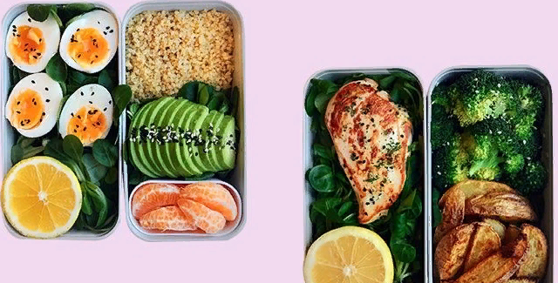
Что происходит, если мы этот механизм нарушаем?
Лептину не положено выделяться так же резко, как, например, адреналин из надпочечников. Лептину нужно время. Его уровень должен и подниматься постепенно, и опускаться – тоже постепенно.
Если организм совершит над собой насилие и под влиянием быстрого поглощения большого количества пищи резко выбросит лептин, то высокая концентрация этого гормона подавит инсулин.
Ошибка #2. Не нормализован режим сна
Клинически доказано, что пациенты с хроническим недосыпом 1,5-2 часа в сутки (ночной сон около 6 часов) потребляют на 30% больше калорий и чаще отдают предпочтение высокоуглеводной пище с низкой пищевой и биологической ценностью.

Slide 67
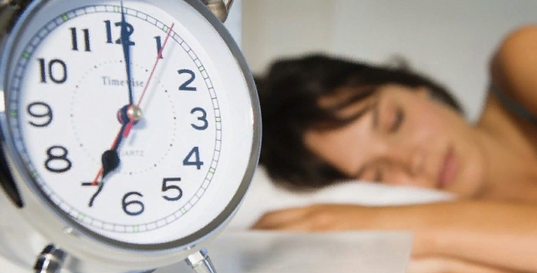
Отсюда как сиюминутно выраженные симптомы...
утренняя усталость,
повышенная утомляемость,
подавленность, раздражительность,
внешний вид старше биологического возраста и т. д.
...так и отложенные результаты систематического пренебрежения гигиеной питания:
метаболический синдром,
болезни ЖКТ,
болезни эндокринной системы,
злокачественные процессы и т. д.
Чтобы минимизировать риски, соблюдаем всего одно простое правило: не кушаем за 3-4 часа до сна и ложимся спать в одно и то же время
Почему люди с недосыпом систематически переедают? (И почему, переедающие на ночь систематически недосыпают?)
Гормоны управляют не только пищеварением, но и сном. От всё тех же циркадных ритмов зависит выработка мелатонина. Этот гормон-дирижёр засыпания конфликтует с пищеварительными гормонами, из-за чего пациент, плотно покушавший на ночь, толком не переваривает и толком не спит.
В ряде случаев пища не переваривается, а депонируется в желудке до утра. Но полного угасания пищеварительных процессов всё равно не происходит: железы внутренней секреции не проходят ночной цикл восстановления, органы пищеварения не отдыхают от воздействия ферментов и изнашиваются быстрее положенного.

Slide 68
Ошибка #3. Не соблюдается норма по калориям
Основная «техническая» причина ожирения – хронический избыток калорий на фоне отсутствия условий для их расходования.
На самом деле, мы сжигаем калории даже во сне. Энергия расходуется на сердцебиение, на дыхание, на движение жидких соединительных сред (кровь, лимфа и т. д.), на регенерацию, на иммунитет, на пищеварение – один из самых энергозатратных процессов.
Эти расходы составляют суточную норму сжигания калорий без каких-либо осознанных усилий со стороны человека. Так, без дополнительных физических нагрузок взрослый мужчина тратит в среднем 2000 кКал в сутки, женщина чуть меньше – 1600-1700 кКал.

Slide 69
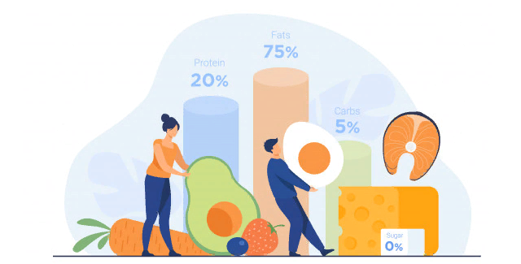
Как безопасно похудеть?
При ожирении для здорового похудения пациенту нужно создать условия, при которых организм начнёт потихоньку (не быстрее 1-2 кг в неделю) сжигать жировые запасы. То есть необходим дефицит калорий: рацион, который даёт энергии чуть меньше, чем пациент сжигает за сутки.
При этом важно учитывать не только суточную норму сжигания без активности, но и имеющуюся активность. Серьёзный дефицит и резкие потери массы провоцируют мощную ответную реакцию: выбросы гормонов, отвечающих за голод ( → дополнительные трудности в контроле аппетита) и активное запасание жиров, если вдруг организм всё-таки «дорвётся» до калорийной пищи и выйдет в профицит.

Slide 70
Ошибка #4. Не устранена гиподинамия
Логическое продолжение предыдущей ошибки – диеты на фоне гиподинамии без подключения физических нагрузок. Здоровое похудение в рамках лечения ожирения не может состояться без восстановления нормальной двигательной активности.
Иконка вопросПочему так? Потому что вам нужно как-то создать этот самый дефицит калорий. Постоянным уменьшением рациона этого не добиться: возникнет дефицит не только энергии, но и нутриентов, а это плохо.
Кроме того, организм постоянно приспосабливается к новым условиям: сокращать расход энергии, например, на строительство мышц (особенно если не хватает белков). После ЖКТ и головного мозга мышцы – это главные потребители энергии. Если вы не докажете организму, что мышцы нужны вам для выживания, а не для красоты, «денег» (калорий и пластического материала на их рост он не даст. Единственный выход – регулярные физические нагрузки.

Slide 71
Ошибка #5. Не учтена адаптация организма к схеме питания
Организм человека приспосабливается к любым условиям, если ему даётся для этого достаточно времени. Порой пациенты достигают определённых успехов, а затем выходят на так называемое плато: состояние, при котором имеющийся рацион полностью удовлетворяет потребности.
Как это происходит? Тело меняет пул потребностей: после грамотного опроса диетолог выявляет эти изменения:
повышение утомляемости,
снижение либидо,
снижение когнитивных функций и памяти,
остановка роста мышечной ткани (при отсутствии физических нагрузок – её потеря),
снижение ЧСС,
уменьшение объёма лёгких,
уменьшение выработки гормонов и пищеварительных секретов и мн. др.
Эти признаки говорят о резком сокращении расходов и переходе на режим строгой экономии.
При этом оставшийся жир организм всеми правдами и неправдами старается сохранить, поскольку жировая ткань не только запасает энергию, но и депонирует биологические запасы, сохраняет тепло и является складом для иммуногенного мусора, от которого тело не смогло избавиться.
Кроме того, неизвестно, какие ещё ограничительные меры придумает «пассажир» организма в лице пациента. Вдруг худшее ещё впереди?

